Slide 1
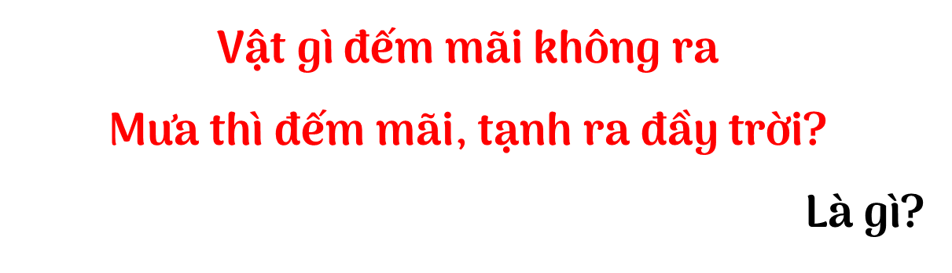

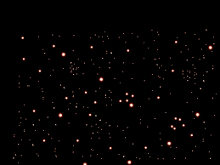
NGÔI SAO

Slide 2
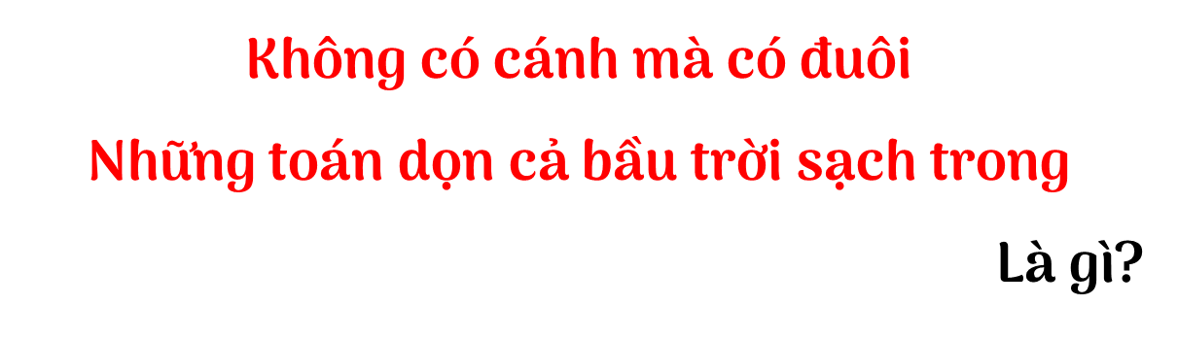
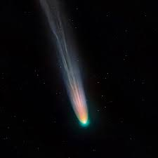
SAO CHỔI
Notes:
Giáo án của Thảo Nguyên 0979818956

Slide 3
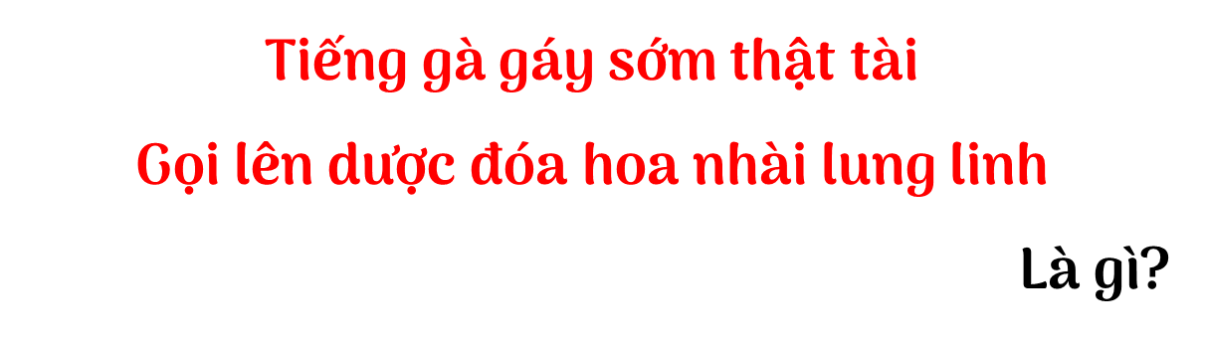
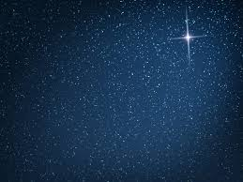
SAO MAI
Notes:
Giáo án của Thảo Nguyên 0979818956

Slide 4
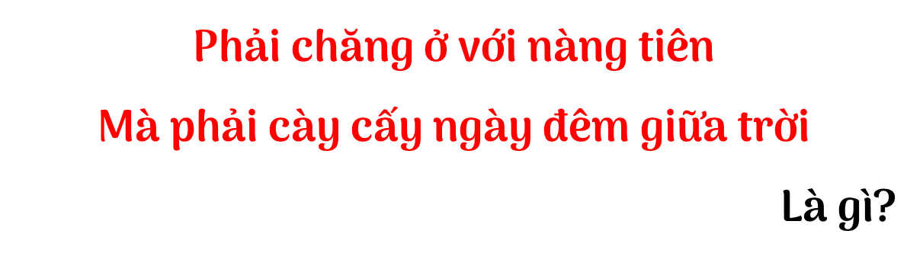
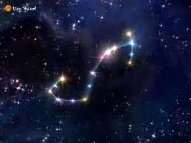
SAO THẦN NÔNG
Notes:
Giáo án của Thảo Nguyên 0979818956

Slide 5
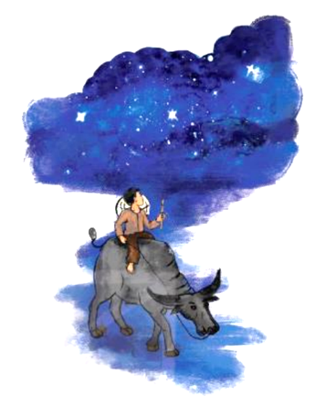

- Võ Quảng-
Notes:
Giáo án của Thảo Nguyên 0979818956

Slide 6
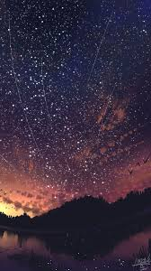
I
ĐỌC- TÌM HIỂU CHUNG
Đọc- chú thích
Tìm hiểu chung
II
KHÁM PHÁ VĂN BẢN
  Khung cảnh làng quê khi trời chuyển tối
  2. Khung cảnh bầu trời đêm
III
TỔNG KẾT
  Nghệ thuật
  Nội dung
Notes:
Giáo án của Thảo Nguyên (0979818956)

Slide 7
I
ĐỌC- TÌM HIỂU CHUNG
1
Đọc- chú thích
- 2 bạn đọc trước lớp
- Giọng đọc: tinh nghịch, hồn nhiên
Notes:
Giáo án của Thảo Nguyên (0979818956)

Slide 8
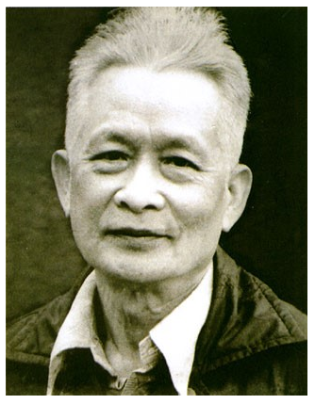
2
Tìm hiểu chung
a. Tác giả
- Võ Quảng (1920 - 2007) quê ở Quảng Nam.
- Tài năng: ông sáng tác thơ, văn, kịch bản phim hoạt hình, viết lý luận về văn học thiếu nhi.
- PCST: giản dị, trong sáng; gợi nhiều liên tưởng bất ngờ, độc đáo. Ngôn ngữ, hình ảnh, giọng điệu hồn nhiên, ngộ nghĩnh, tươi vui.
- Sáng tác nổi bật: Nắng sớm (1965), Anh đom đóm (1970), Quê nội (1974),…
Notes:
Giáo án của Thảo Nguyên (0979818956)

Slide 9
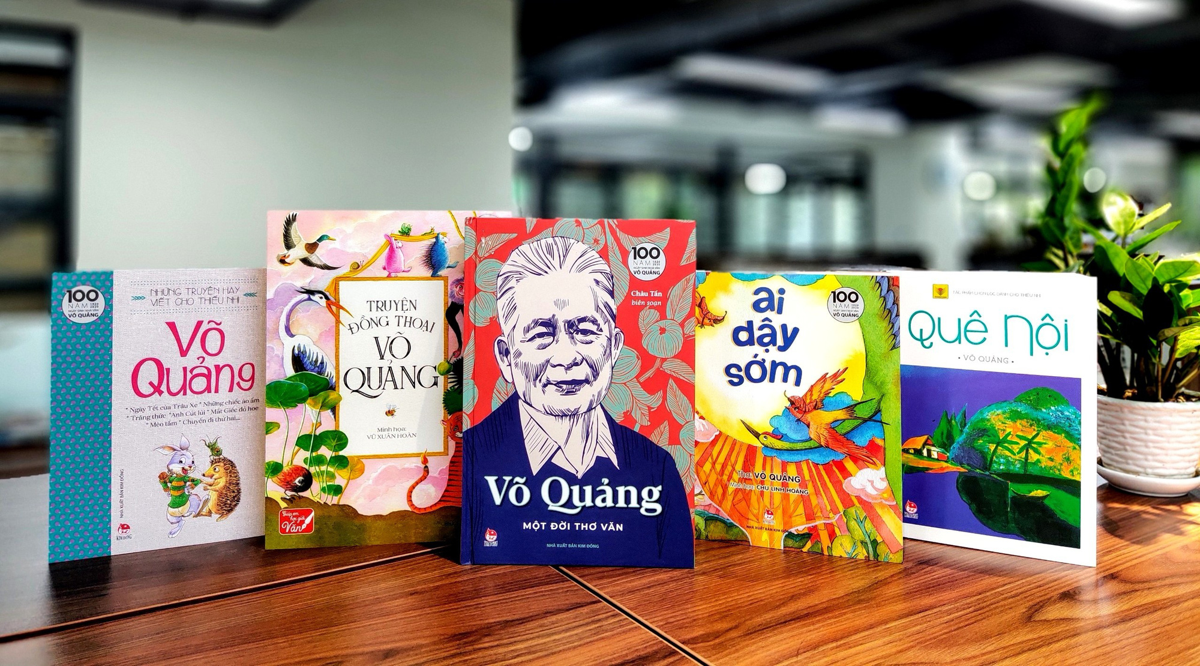

Slide 10


Slide 11

Bóng chiều toả ra nhanh
Trên các bờ bụi rậm
Đồng quê đang xanh thẫm
Bỗng chốc trở tối mò
Trâu tôi đã ăn no
Bước giữa trời yên tĩnh
Trâu tôi đi đủng đỉnh
Như bước giữa ngàn sao
Phía đông nam rời rợi
Ai đặt một chiếc nơm
Rờ rỡ ngôi sao Hôm
Như đuốc đèn soi cá
Bên trời đang rộn rã
Cả nhóm Đại Hùng tinh
Buông gàu bên sông Ngân
Suốt đêm lo tát nước...
Ngàn sao vui làm việc
Mải đến lúc hừng đông
Phe phẩy chiếc quạt hồng
Báo ngày lên, về nghỉ
Sông Ngân hà nao nao
Chảy giữa trời lồng lộng
Sao Thần Nông toả rộng
Một chiếc vó bằng vàng
Đón những sao dọc ngang
Như tôm cua bơi lội
Notes:
Giáo án của Thảo Nguyên (0979818956)

Slide 12

2
Tìm hiểu chung
b. Tác phẩm
- Xuất xứ……………………………......
- Thể loại…………………………….....
- Phương thức biểu đạt……………….
- Bố cục…………………………………
Notes:
Giáo án của Thảo Nguyên (0979818956)

Slide 13

1. Thể loại: thể thơ năm chữ
2. Xuất xứ: Bài thơ được trích trong Tuyển tập Võ Quảng, tập II, xuất bản năm 1998.
3. Phương thức biểu đạt: biểu cảm
Notes:
Giáo án của Thảo Nguyên (0979818956)

Slide 14

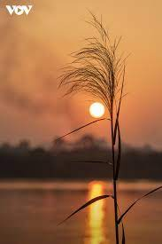
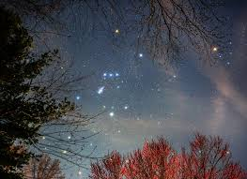
+ Phần 1: Hai khổ thơ đầu: Khung cảnh làng quê lúc trời chuyển tối
+ Phần 2: Bốn khổ thơ cuối: Khung cảnh bầu trời đêm
Notes:
Giáo án của Thảo Nguyên (0979818956)

Slide 15
II
KHÁM PHÁ VĂN BẢN
1
Khung cảnh làng quê khi trời chuyển tối
Bóng chiều toả ra nhanh
Trên các bờ bụi rậm
Đồng quê đang xanh thẫm
Bỗng chốc trở tối mò
Trâu tôi đã ăn no
Bước giữa trời yên tĩnh
Trâu tôi đi đủng đỉnh
Như bước giữa ngàn sao
Notes:
Giáo án của Thảo Nguyên 0979818956

Slide 16
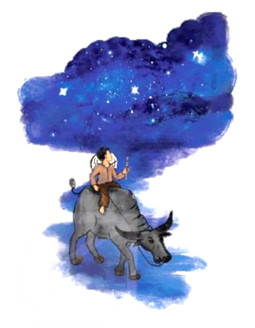

Nhận xét về bức tranh cảnh vật hiện lên trong khổ thơ 1,2
Theo em nhân vật tôi trong bài thơ là ai? Tâm trạng nhân vật tôi có gì đặc biệt?
Nhận xét về nghệ thuật được sử dụng trong hai khổ thơ đó.
Notes:
Giáo án của Thảo Nguyên 0979818956

Slide 17

Bóng chiều toả ra nhanh
Trên các bờ bụi rậm
Đồng quê đang xanh thẫm
Bỗng chốc trở tối mò
Trâu tôi đã ăn no
Bước giữa trời yên tĩnh
Trâu tôi đi đủng đỉnh
Như bước giữa ngàn sao
Bóng chiều
- Thời gian: Xế chiều
- Không gian: đồng quê, yên tĩnh
- Cảnh vật:
+ Bóng chiều tỏa ra
+ Đồng quê xanh thẫm – tối mò
+ Trâu ăn no cỏ, đủng đỉnh đi về
Đồng quê
yên tĩnh
➔ Cánh đồng quê thanh bình, yên tĩnh
Notes:
Giáo án của Thảo Nguyên 0979818956

Slide 18

Bóng chiều toả ra nhanh
Trên các bờ bụi rậm
Đồng quê đang xanh thẫm
Bỗng chốc trở tối mò
Trâu tôi đã ăn no
Bước giữa trời yên tĩnh
Trâu tôi đi đủng đỉnh
Như bước giữa ngàn sao
- Nhân vật tôi: Cậu bé chăn trâu, sống ở làng quê.
- Hành động: dắt trâu đi về
- Tâm trạng: Vui vẻ, thư giãn sau một ngày dài.
Trâu tôi
đủng đỉnh
Notes:
Giáo án của Thảo Nguyên 0979818956

Slide 19

Bóng chiều toả ra nhanh
Trên các bờ bụi rậm
Đồng quê đang xanh thẫm
Bỗng chốc trở tối mò
Trâu tôi đã ăn no
Bước giữa trời yên tĩnh
Trâu tôi đi đủng đỉnh
Như bước giữa ngàn sao
- So sánh bước đi của trâu khi trời tối như “bước giữa ngàn sao”
- Điệp ngữ “trâu tôi…”
- Từ láy: đủng đỉnh
Trâu tôi
Trâu tôi
đủng đỉnh
Như
Notes:
Giáo án của Thảo Nguyên 0979818956

Slide 20
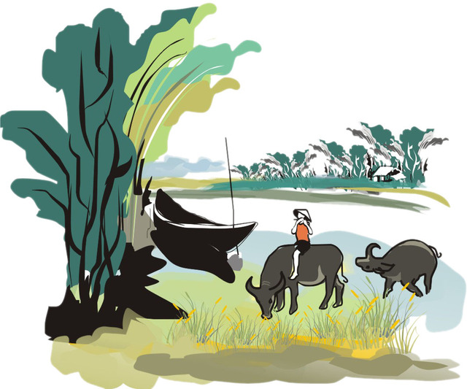
Khung cảnh làng quê êm ả, yên bình trái ngược với sự vận hành của thời gian, trời chuyển tối rất nhanh, mọi sự vật như chìm vào trạng thái nghỉ ngơi
Notes:
Giáo án của Thảo Nguyên 0979818956

Slide 21
II
KHÁM PHÁ VĂN BẢN
2
Khung cảnh bầu trời đêm
Bên trời đang rộn rã
Cả nhóm Đại Hùng tinh
Buông gàu bên sông Ngân
Suốt đêm lo tát nước...
Sông Ngân hà nao nao
Chảy giữa trời lồng lộng
Sao Thần Nông toả rộng
Một chiếc vó bằng vàng
Đón những sao dọc ngang
Như tôm cua bơi lội
Ngàn sao vui làm việc
Mải đến lúc hừng đông
Phe phẩy chiếc quạt hồng
Báo ngày lên, về nghỉ
Phía đông nam rời rợi
Ai đặt một chiếc nơm
Rờ rỡ ngôi sao Hôm
Như đuốc đèn soi cá
Notes:
Giáo án của Thảo Nguyên 0979818956

Slide 22

* Khung cảnh trời đêm qua trí tưởng tượng của nhân vật tôi
Sao Ngân Hà
Sao Hôm
Sao dọc ngang
Sao Thần Nông
Sao Đại Hùng tinh
NT liệt kê → Khung cảnh bao la, rộng lớn, lung linh với muôn ngàn sao → Trí tưởng tượng phong phú
Notes:
Giáo án của Thảo Nguyên 0979818956

Slide 23
* Khung cảnh trời đêm qua trí tưởng tượng của nhân vật tôi
NT so sánh: các ngôi sao đều được so sánh với các vật dụng của người dân → Gợi lên khung cảnh lao động: nhộn nhip, tươi vui, sống động
Sao Ngân Hà
➔ Như một dòng sông
Sao Thần Nông
➔ Như chiếc vó bằng vàng
Sao Hôm
➔ Như đuốc đèn soi cá
Sao Đại Hùng tinh
➔ Như chiếc gàu tát nước
Sao dọc ngang
➔ Như cua tôm bơi lội
Notes:
Giáo án của Thảo Nguyên 0979818956

Slide 24
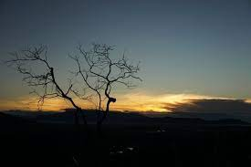
* Khung cảnh trời dần chuyển sáng
- Nghệ thuật:
+ Nhân hóa “ngàn sao” biết làm việc
+ So sánh: Mặt trời lên giống như “chiếc quạt hồng”
+ Sự đối lập: màn đêm > < hừng đông
Ngàn sao vui làm việc
Mải đến lúc hừng đông
Phe phẩy chiếc quạt hồng
Báo ngày lên, về nghỉ
➔ Ngàn sao cùng làm việc, cùng chung sức đã làm nên vẻ đẹp huyền diệu của trời đêm. Lao động và biết đoàn kết, yêu thương đã làm cho vạn vật trở nên đẹp đẽ, đáng yêu.
Notes:
Giáo án của Thảo Nguyên 0979818956

Slide 25

III
TỔNG KẾT
- Thơ 5 chữ
- Sử dụng nhiều biện pháp tu từ so sánh, liệt kê, nhân hóa,…
- Ngôn ngữ thơ gần gũi, sinh động
Notes:
Giáo án của Thảo Nguyên 0979818956

Slide 26

III
TỔNG KẾT
Bài thơ đã vẽ lên bức tranh khung cảnh làng quê êm đềm, yên bình, của vũ trụ bao la nhưng rất đỗi gần gũi, thân thuộc.
Notes:
Giáo án của Thảo Nguyên 0979818956

Slide 27
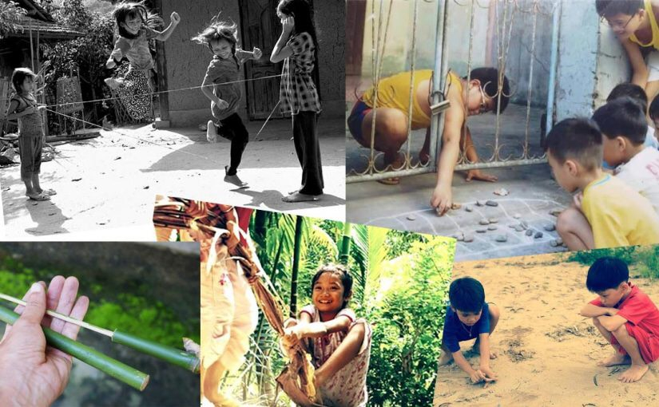

Notes:
Giáo án của Thảo Nguyên 0979818956

Slide 28
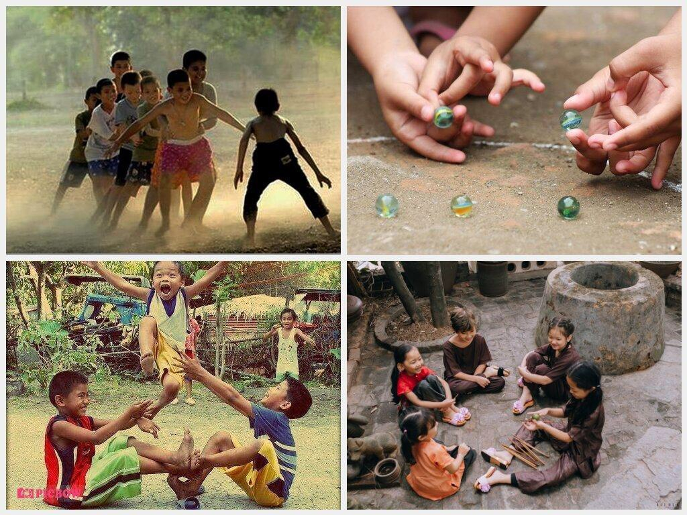

Slide 29

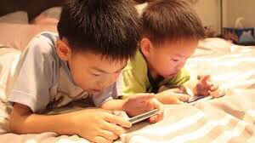
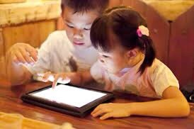

Slide 30
Viết một đoạn văn (khoảng 5-7 câu) trình bày cảm nhận của em về khung cảnh thiên nhiên làng quê trong bài thơ
Notes:
Giáo án của Thảo Nguyên 0979818956

Slide 31



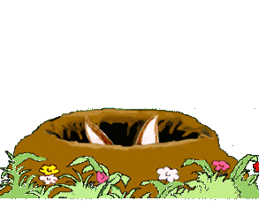


NHỔ CÀ RỐT
Notes:
Giáo án của Thảo Nguyên 0979818956

Slide 32
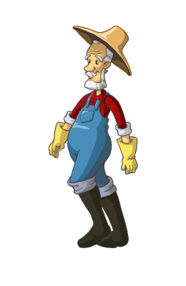



Con có dám thử không?
Được chứ. Nhưng để ta xem con ở trường có học hành đàng hoàng không thì ta mới cho
Bác ơi ! Cháu đói lắm bác cho cháu củ cà rốt được không ạ ?
Dạ. Con đồng ý
Giờ ta sẽ cho con tự nhổ cà rốt

Slide 33





Con vật nào xuất hiện ở phần đầu bài thơ?
A. Con trâu
B. Con ong
C. Con lợn
D. Con cò
A B C D

Slide 34
Bài thơ Ngàn sao làm việc được viết theo thể loại nào?
A. Thơ 4 chữ
B. Thơ năm chữ
C. Thơ lục bát
D. Thơ tự do
A B C D

Slide 35

“Như đuốc đèn rọi cá” là hình ảnh được so sánh với ngôi sao nào?
A. Sao Ngân Hà
B. Sao Thần Nông
C. Sao Hôm
A B C

Slide 36
Đâu là các từ láy xuất hiện trong bài thơ?
A. Bầu trời, rộn rã, đủng đỉnh
B. Quạt hồng, nao nao, rời rợi
C. Đủng đỉnh, lồng lộng, rộn rã…
D. Làm việc, lồng lộng, rộn rã
A B C D

Slide 37
“Như chiếc vó bằng vàng” là hình ảnh được so sánh với ngôi sao nào?
A. Sao Thần Nông
B. Sao Hôm
C. Sao Ngân Hà
D. Sao Đại Hùng tinh
A B C D

Slide 38
Hai câu thơ: “Ngàn sao vui làm việc/ Mãi đến lúc hừng đông” sử dụng phép tu từ gì?
A. So sánh, đối lập
B. Đối lập, nhân hóa
C. Nhân hóa, điệp từ
D. Nói quá
A B C D

